Slide 1
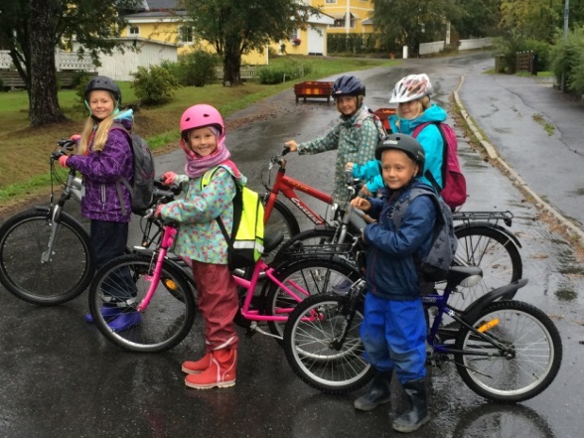
Aktiva skoltransporter

Slide 2
Samhällsutmaningar
Hälsa – Fysisk aktivitet
Miljö
Trafiksäkerhet
Fri mobilitet

Slide 3
Hörnstenar
Aktiva skoltransporter
Att gå eller cykla helt eller del av vägen mellan skolan och hemmet
Hälsofrämjande
Att stärka det goda
Empowerment
Låta slutanvändarna vara med i skapandet
Gamification
Användningen av spelelement i något som inte är ett spel.

Slide 4
tre kärnvärden - Tre målgrupper
Tryggt Föräldrarna
Roligt Barnen
Enkelt Lärarna

Slide 5
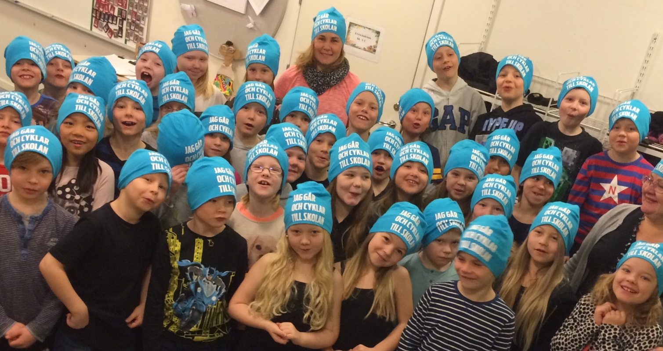
Barnen har cyklat med någon som de kanske aldrig annars leker med. De kommer som skinande solar, de har pratat hela vägen så det är ju framförallt en stor glädje som vi har sett.

Slide 6
Vision

